Slide 1
17
المحاضرة ( 17 )
الجز الثاني من الفصل السادس الجهاز الجلدي الوقائي
العام الدراسي
2024 – 2025
المرحلة الثالثة الدراسة الصباحية والمسائية
مادة تأهيل الإصابات الرياضية
أ.د. حسن هادي الهلالي
الجامعة المستنصرية – كلية التربية البدنية وعلوم الرياضة

Slide 2
تنويه
هذه المحاضرة خاصة بطلبة
المرحلة الثالثة - الدراسة الصباحية والمسائية
الرجاء لا نسمح بقطع أو استنساخ المحاضرة أو جزء منها أو تدريسها أو إلقائها ونعتبر هذه المحاضرة حقوق شخصية ( ملكية فكرية ) إلى أ.د. حسن هادي الهلالي
الجامعة المستنصرية – كلية التربية البدنية وعلوم الرياضة

Slide 3
بسم الله الرحمن الرحيم
محاضرة رقم (17)
الجهاز الجلدي الوقائي وإصاباته (الجزء الثاني )
( The six senses )

Slide 4
تذكير بالمحاضرة السابقة ( 16 )
انتهت المحاضرة السابقة (16)
(الجزء الأول)
المحاضرة (17) موضوعها
المرض الجلدي حب الشباب ((Acne vulgaris

Slide 5
المحاضرة السابعة عشر: الجهاز الجلدي الوقائي وإصاباته(الجزء الثاني)
محاور المحاضرة
المرض الجلدي حب الشباب أو (العدّ) ((Acne vulgaris
6ـ3ـ7 إصابة حب الشباب والرياضة Acne mechanica
6ـ4 تنظيم درجة الحرارة Regulation of body temperature
6ـ4ـ1 درجة حرارة الجسم Temperature
6ـ4ـ2 ميكانيكية الجلد في المحافظة على درجة حرارة ثابتة للجسم
6ـ4ـ3 أهم الطرائق التي يفقد الجسم بها الحرارة
6ـ5 الإصابات الحرارية Thermal Injuries
6ـ5ـ1 حروق الشمس The Sun burns
6ـ5ـ2 التشنجات الحرارية Cramps
6ـ5ـ3 الإغماء الحراري heat swoon
6ـ5ـ4 استنفاذ الماء water depletion
6ـ5ـ5 استنفاذ الملح Salt depletion
6ـ5ـ6 ضربة الشمس (الضربة الحرارية) Sun Stroke – Heat Stroke
6ـ5ـ7 الضربة بالصقيع Frostbite
6ـ5ـ8 الشعر الأخضر Swimmers hair
توقيتات الجسم أو الدورات الحيوية
هرمون الميلاتونين

Slide 6
المرض الجلدي حب الشباب ((Acne vulgaris
حب الشباب أو (العُدّ الشائع) مرض جلدي تهيجي أو التهابي.
ناتج عن تغييرات في المسامات الجلدية والغدد الدهنية المصاحبة لها.
(السبب)
- الإفراز المفرط للزيوت من الغدد.
- بالإضافة إلى وجود طبقة طبيعية من الخلايا الجلدية الميتة يسد المسامات.
تتجمع الإفرازات الدهنية تحت المسامة المسدودة.
مما يوفر بيئة ممتازة لبكتيريا حب الشباب للتكاثر والنشاط وبالتالي يتهيج الجلد.
منشئاً منطقة مصابة.

Slide 7
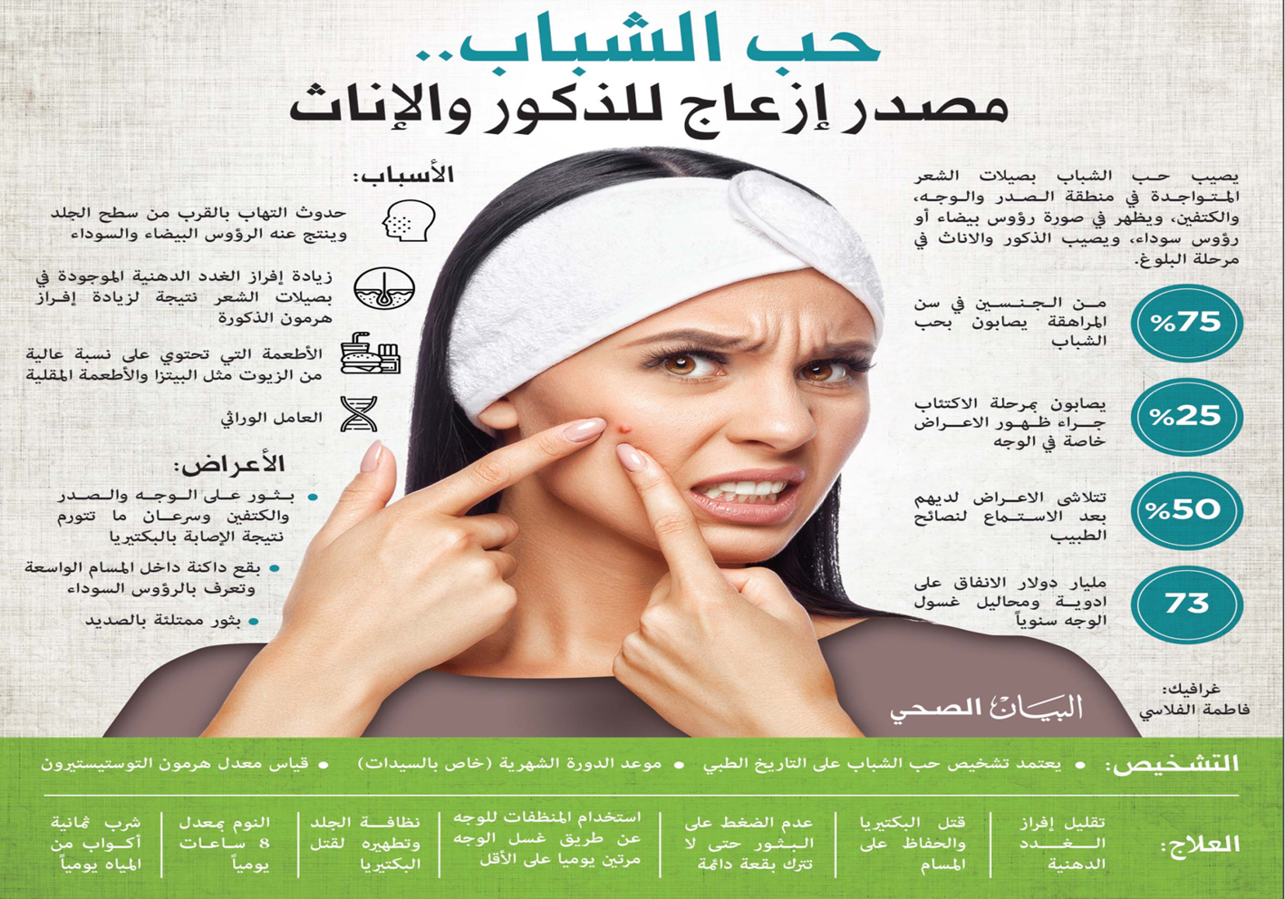

Slide 8
يظهر حب الشباب عادة على الوجه، الكتفين، الظهر وأعلى الذراعين. يرجع لمعان البشرة إلى الإفرازات الدهنية.
حبّ الشّباب أو العدّ مرض جلدي مزمن عبارة عن مجموعة عناصر التهابية جريبية يصاحبها تجمّع لتكيّسات الخلايا البشرية الميّتة في المسامّ (يتأكسد الكيراتين ويسودّ لونه، وهو ما يعرف بالنّقط السّوداء).
:-
تتكاثر المواد الدهنية في مرحلة البلوغ بسبب :-
- استجابةً للإفرازات الهرمونية.
- كما تصاحب مرحلة البلوغ تغيّرات مهمّة للغطاء الدّهني وزيادة لكيراتين الجلد.

Slide 9
6ـ3ـ7 حب الشباب Acne mechanica والرياضة
هناك نوعاً من أنواع حب الشباب يظهر لدى الرياضيين نتيجة للحرارة والضغط والاحتكاك وانسداد مسامات الجلد.
الأسباب
ويصيب منطقة الكتفين والظهر والرأس التي تغطى بملابس الرياضة والتجهيزات الوقائية الضيقة والمصنعة من الأنسجة الصناعية.
أو من الأدوات المستخدمة مثل خوذات الرأس أو تلك التي توضع على الكتف وخاصة عند لاعبي كرة القدم والهوكي ... الخ.

Slide 10
الوقاية Protection من حب الشباب
ارتداء الملابس النظيفة والمصنعة من القطن أو أي مادة تمتص العرق.
غسل المناطق التي من الممكن أن تتأثر أو المتأثرة بعد ممارسة الرياضة.
تطهير أماكن الطفح.

Slide 11
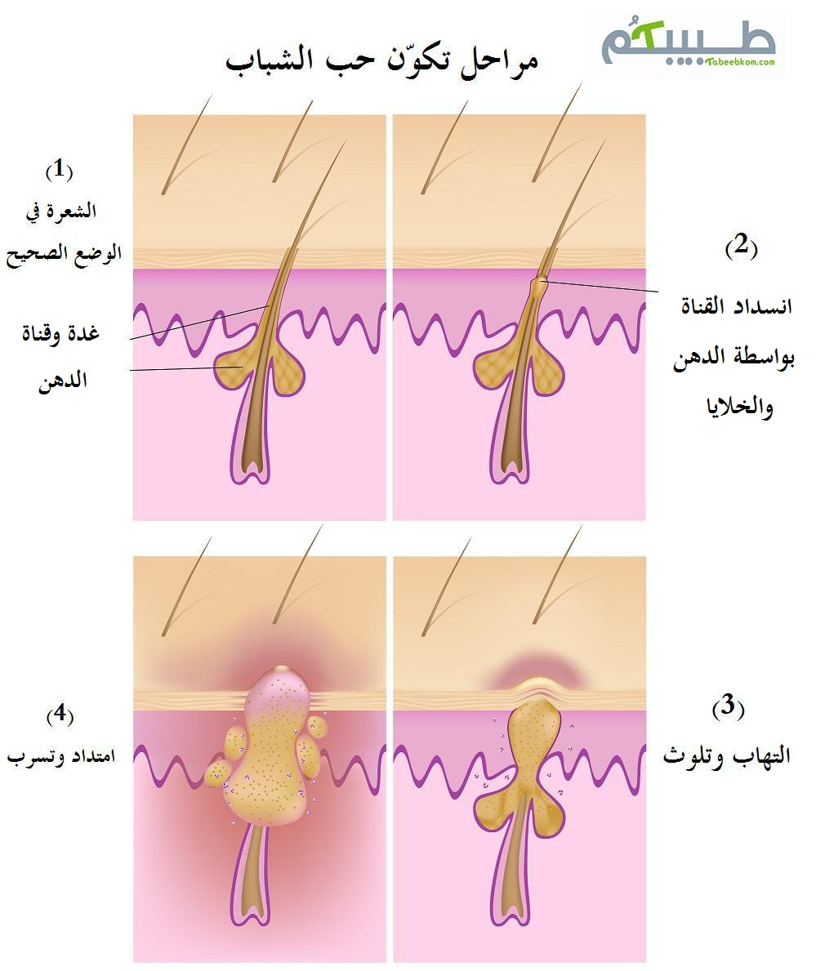
صورة توضح آلية تكون حب الشباب

Slide 12
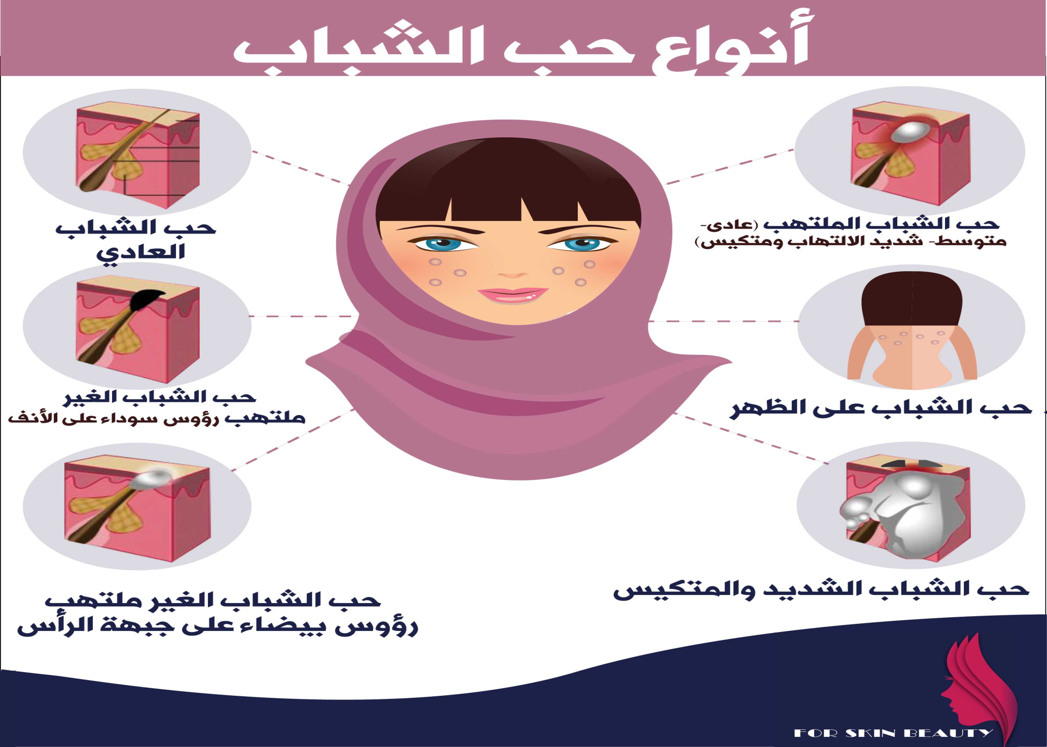

Slide 13
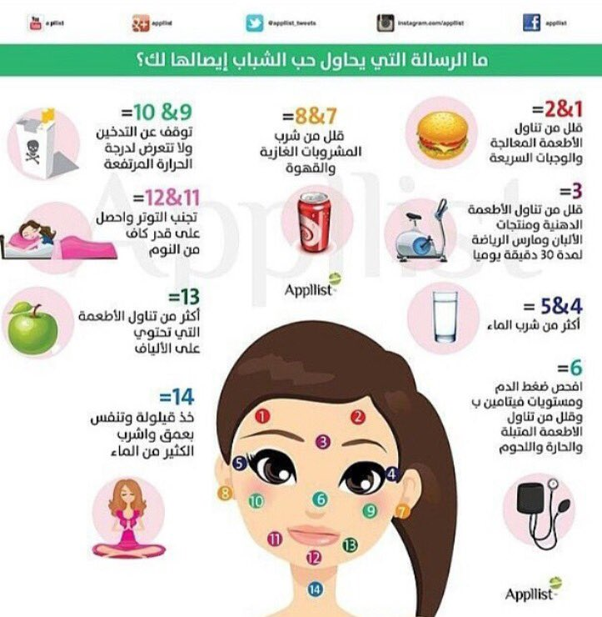
الاسباب والوقاية

Slide 14
6ـ4 تنظيم درجة الحرارة Regulation of body temperature
إن الحفاظ على درجة حرارة الجسم ثابتة تقريباً مستقلاً عن حرارة المحيط من مميزات الجسم البشري.
ونرى إن من نواتج استخلاص الطاقة من المواد الغذائية المتناولة:-
- الماء
- وحامض اللبنيك
- وثاني أوكسيد الكاربون
- والحرارة
- ومواد أخرى.
وإن حجم هذه المواد يزداد أثناء الجهد البدني إلى ما يُقارب من عشرة أضعاف وقت الراحة.

Slide 15
تكملة موضوع تنظيم درجة الحرارة
ولأجل منع التسمم بهذه النواتج ومنها الحرارة لابد من إزالتها
وفي حالة عدم امتلاك الجسم لوسائل التخلص منها فأن الجسم سوف يحترق من الداخل في أثناء التمارين المجهدة.
تسيطر على عملية تنظيم الحرارة بصورة عامة مركز حراري موجود في الدماغ في منطقة تحت المهاد (hypothalamus) من خلال المستقبلات الحسية في الجلد والأوعية الدموية وحرارة الدم والغدد الصماء.
وأن عطل هذا الجهاز يجعل الجسم يفقد حرارته أو يكتسب حرارة كما لو كان قطعة من حديد.

Slide 16
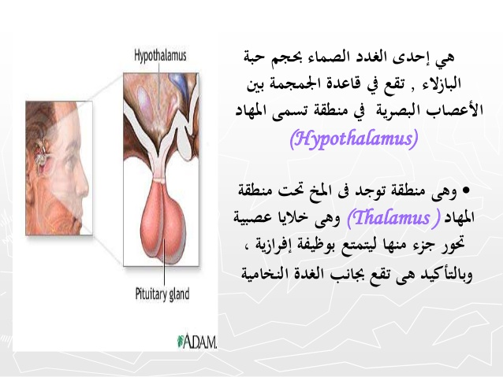
صورة توضح غدة تحت المهاد hypothalamus

Slide 17
6ـ4ـ1 درجة حرارة الجسم Temperature
درجة حرارة الجسم تعني درجة حرارة أعضاء الجسم الداخلية مثل (الدماغ ، الكبد ، الأمعاء ، والجلد الذي تكون درجة حرارته أوطأ من درجة حرارة الجسم الداخلية )
إن درجة حرارة الجسم أثناء فترة الراحة تتراوح ما بين
(36ْ - 37ْ درجة مئوية) أو (97ـ99.5 درجة فِهرنهايتية) ،
تحدث ظاهرة فرط (ارتفاع) درجة الحرارة عادة نتيجة
- لتراكم تأثير درجة الحرارة الخارجية
- والمجهود البدني
- وعدم كفاية عملية التعرق.
فيقوم الجسم من أجل ذلك بزيادة إفراز العرق من أجل تقليل درجة الحرارة.

Slide 18
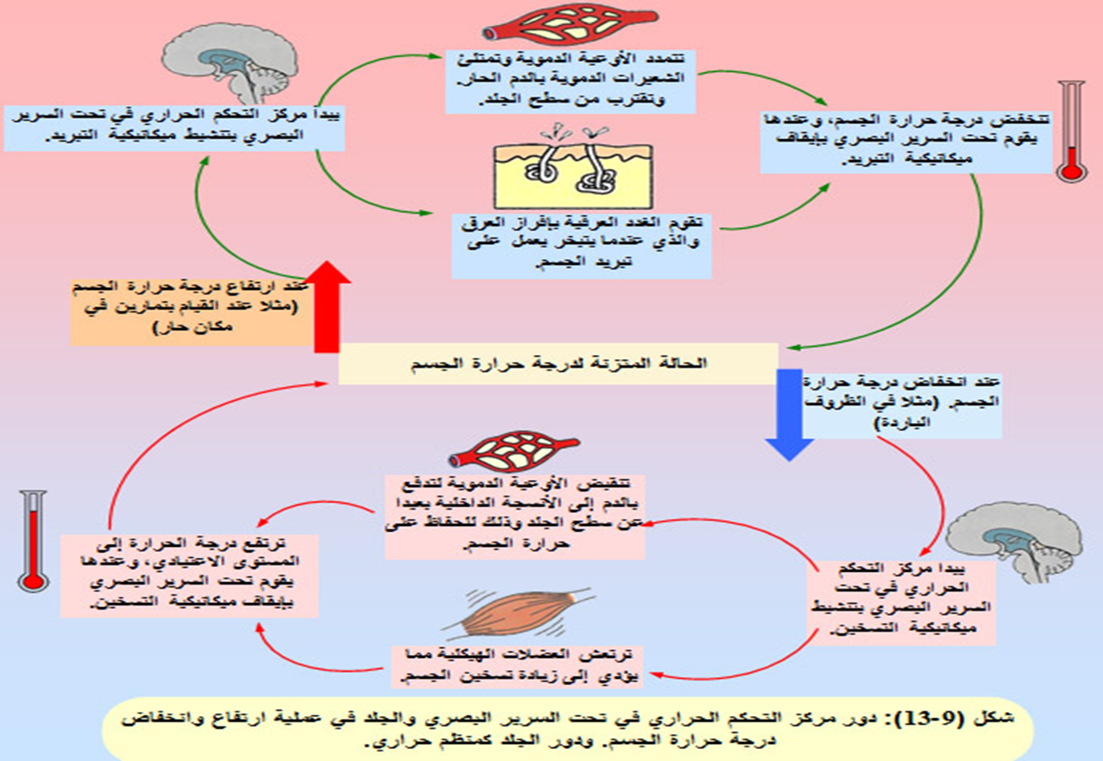

Slide 19
مناطق قياس درجة حرارة الجسم
الفم ( تحت اللسان ).
تحت الإبط (تقل عن درجة حرارة الفم بما يقارب النصف درجة مئوية أي يجب إضافة (0.5ْ) نصف درجة مئوية عند قراءة درجة حرارة الإبط ).
الشرج ( تمثل درجة حرارة باطن الجسم وهي أعلى من درجة حرارة الفم بحوالي ْ15%ـْ17%).
المغبن (groin) (وهي المنطقة الفاصلة ما بين الفخذ وجدار البطن).

Slide 20
عوامل اختلاف الحرارة الجسمية
تختلف درجة حرارة الجسم باختلاف العوامل الآتية :ـ
الوقت : حيث تكون الحرارة واطئة في أثناء ساعات الصباح الأولى وترتفع إلى ما يُقارب (1.5ْ) ويسمى هذا بالتغير اليومي (diurnal variation).
العمر: تكون درجة الحرارة أعلى نسبياً عند الأطفال عند الشيوخ والمسنين لضعف الدورة الدموية.
الدورة الشهرية : في بداية الحيض تكون درجة الحرارة أوطأ ما يمكن وتبدأ بالارتفاع في أثناء الأربعة عشر يوماً التالية لتصل أعلى مستوى لها في اليوم الرابع عشر من بدء الدورة وبعدها تبدأ بالانخفاض التدريجي.
تكملة عوامل اختلاف الحرارة الجسمية

Slide 21
تكملة عوامل اختلاف الحرارة الجسمية
4.الجهد والنشاط : حيث تكون درجة الحرارة أعلى عند الأشخاص النشيطين ، كما تزداد في أثناء الجهد العضلي وقد تصل في الرياضات العنيفة إلى (40ْ) لكثرة الحرارة المتولدة وعدم تخلص الجسم منها بسرعة.
5. التهيج العاطفي : ترتفع درجة الحرارة عند التهيج العاطفي (sentimental agitation) والحماس أو الغضب الشديد.
6. الغذاء: ترتفع درجة الحرارة بعد تناول الطعام خاصة إذا كان غنياً بالبروتين والدهون.
7. حرارة الجو المحيط :ترتفع درجة الحرارة عند تعرض الجسم لحرارة المحيط العالية.

Slide 22
6ـ4ـ2 ميكانيكية الجلد في المحافظة على درجة حرارة ثابتة للجسم
يساعد الجلد على ثبات درجة حرارة الجسم من خلال آلية وهي :
عند برودة الجو تنقبض الأوعية الدموية الموجودة على الأدمة مما يقلل كمية الدم على الجلد وتنخفض درجة حرارة الجسم لتصبح مقاربة للمحيط وتقل كمية فقد الحرارة من الجسم.
عندما تكون درجة حرارة المحيط مقاربة لدرجة حرارة الجسم (31ْ ـ 32ْ) أو مساوية لها (5.36ْ) أو أعلى منها فأن الأوعية الدموية الموجودة على الأدمة تتسع فيتدفق إليها دم أكثر مما يرفع من درجة حرارة الجسم يسبب ذلك يفقد الجلد الحرارة من خلال الإشعاع وتنبيه الغدد العرقية لتفرز كميات من العرق وإن تبخر العرق من الجلد يؤدي إلى خفض درجة حرارة الجسم.

Slide 23
معنى ارتفاع درجة حرارة الجسم (الحمى)
في بعض الحالات ترتفع درجة حرارة الجسم نتيجة أسباب معينة، إحدى هذه الأسباب وجود التهاب في الجسم فيحدث في مثل هذه الحالة ما يعرف بالحمى
والتي تنتج بسبب إفراز كريات الدم البيضاء لمواد كيميائية كجزء من عملية محاربة الالتهاب في الجسم
مما يؤدي إلى حدوث خلل في نظام ضبط الحرارة في الجسم وهو ما يعمل على حدوث ارتجاف في الجسم والعضلات
وهو ما يعمل أيضاً على زيادة درجة الحرارة،
فتعتبر الأمراض الفيروسية والبكتيرية هي المسبب الرئيسي لارتفاع درجة حرارة الجسم،
وتختلف في كل منهما طريقة ارتفاع درجة الحرارة
إذ أنّ الأمراض البكتيرية تسبب ارتفاعاً مفاجئاً في درجة حرارة الجسم مع وجود رجفة،
أمّا الأمراض الفيروسية فتتميز بارتفاع درجة الحرارة بشكل تدريجي مع بقائها على ذلك الحال لفترة أطول.

Slide 24
6ـ4ـ3 أهم الطرائق التي يفقد الجسم بها الحرارة
التعرق (Sweat)
يتحول العرق إلى بخار باكتسابه الحرارة من سطح الجسم مما يؤدي إلى خفض درجة الحرارة ،
وقد تصل نسبة التعرق خلال الجهد الشديد أو في الأجواء الحارة الرطبة إلى (0,5 ـ 2 لتر) في الساعة الواحدة ،
ويفقد الجسم (0.58) سعره كبيرة من الحرارة لكل غم من العرق المتبخر.

Slide 25
ومن الطرائق التي يفقد الجسم بها الحرارة أيضا
2.التوصيل (Conduction)
تنتقل الحرارة من المركز إلى سطح الجسم بواسطة التوصيل، ويعمل الشحم (الدهون) كطبقة عازلة يفقد الحرارة ببطء.
3.الإشعاع (Radiation)
وهي موجات كهرومغناطيسية حرارية تشع من الجسم وتزداد بزيادة حرارة الجسم .
4.تيارات الحمل (Convection)
حيث يتحرك الهواء الحار الملامس لسطح الجسم إلى الأعلى ليحل محله هواء أقل حرارة، وهكذا.

Slide 26
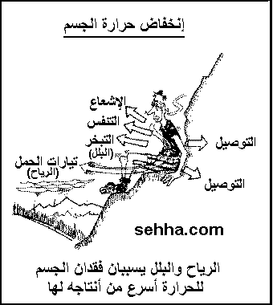

Slide 27
6ـ5 الإصابات الحرارية Thermal Injuries
6ـ5ـ1 حروق الشمس The Sun burns
التعرض لأشعة الشمس في ذروتها تلحق الضرر بجسم الإنسان ،
وتُسبب التعرض الزائد للأشعة فوق البنفسجية والتي تؤدى إلى سرطان الجلد وتجاعيد الوجه ، وإن تعرض الإنسان منذ صغره في فترة الطفولة يُزيد من احتمالية الإصابة بسرطان الجلد.

Slide 28
الوقاية من حروق الشمس
الوقاية Protection
ارتداء ملابس واقية من أشعة الشمس.
تجنب أشعة الشمس من العاشرة صباحاً حتى الرابعة مساءاً بقدر الإمكان.
وضع كريمات الشمس.

Slide 29
6ـ5ـ2 التشنجات الحرارية Cramps
الأعراض (Symptoms)
يشعر المصاب بارتعاش في العضلة.
تقلص وتشنج بخاصة في الأطراف السفلى(lower limb) والعليا وكذلك في البطن.
وعند قياس كمية الصوديوم والكلوريد في الدم نجدها اقل من المعدل
(يُساعد الصوديوم على الحفاظ على توازن السوائل في الجسم كما يشترك في وظائف العضلات والأعصاب ، وان الكميات الزائدة من الملح قد تسبب الشد العضلي وارتفاع ضغط الدم ).

Slide 30
  العلاج (Therapeutic) للتشنجات الحرارية
يُعطى المصاب في الحالات الشديدة (500سم3) من الماء الحاوي على ملح الطعام أو قد يُعطى هذه الكمية عن طريق الفم إذا كانت هذه الحالة غير شديدة.
الراحة التامة في جو بارد نسبياً مع الراحة لمدة (24 ـ 48 ساعة).
تناول الأطعمة الحاوية على الأملاح وكثير من الماء.

Slide 31
6ـ5ـ3 الإغماء الحراري heat swoon
يحدث نتيجة
- تمدد الأوعية الدموية الجلدية
- وانخفاض الضغط
- مع قلة وصول الأوكسجين إلى الدماغ.
  الأعراض (Symptoms)
يشعر المصاب بالإرهاق الشديد (High Exhaustion).
تشوش الرؤيا (The sight Confusion).
شحوب الوجه والجسم (Pallor in face and body).
ارتفاع درجة حرارة الجسم (Fever).
ومن ثم يحدث الإغماء (Faint).

Slide 32
علاج الأغماء الحراري
  العلاج (Therapeutic)
1.وضع المصاب مستلقياً على ظهره بمكان بارد.
2. رفع الرجلين للأعلى.
3. بعد الإفاقة يعطى ماء وملح من الفم.

Slide 33
6ـ5ـ4 استنفاذ الماء ًwater depletion
الأسباب Reason
التعرق لفترة طويلة وعدم تعويض المفقود بواسطة تناول الماء والملح.
الإصابة بالإسهال الشديد.

Slide 34
أعراض استنفاذ الماء
  الأعراض Symptoms
    الشعور بالعطش Feeling with thirst.
    تيبس اللسان Rigidity in tongue.
    الإرهاق الشديد والضعف العام High exhaustion and general.
    عدم التوافق العصبي العضلي.
    تشوش الذاكرة.
    قلة الإدراك.
    ارتفاع حرارة الجسم مع قلة التعرق.

Slide 35
علاج استنفاذ الماء
العلاج (Therapeutic)
  يوضع المصاب بغرفة باردة.
  إعطاء السوائل والأملاح بواسطة الوريد ومن ثم الفم.
  كمادات باردة خاصةً في منطقة الرأس إلى أن يعود المصاب إلى وضعه الطبيعي.

Slide 36
6ـ5ـ5 استنفاذ الملح Salt depletion
يحدث نتيجة التعرق الشديد مع تعويض الماء فقط وعدم تعويض الملح المفقود.
  الأعراض (Symptoms)
1. الصداع الشديد.
2. الإرهاق العضلي.
3. دوخة وغثيان وتقيؤ.
4. إسهال.
5. تشنجات عضلية.

Slide 37
علاج استنفاذ الملح
العلاج (Therapeutic)
إعطاء المصاب ملح الطعام مع الماء عن طريق الوريد للحالات الشديدة والفم للحالات الخفيفة.
لمنع تكرار الحالة يجب تناول مالا يقل عن (10 - 15 غم ) من الملح يومياً.

Slide 38
ـ5ـ6 ضربة الشمس (الضربة الحرارية) Sun Stroke – Heat Stroke
تَحدث هذه الإصابة نتيجة ممارسة النشاط في البيئة الحارة ،
عند ارتداء الملابس الثقيلة مع وجود نسبة مرتفعة من الرطوبة (humidity)
وفقدان الجسم للماء والأملاح مما يؤدي إلى هبوط (collapse) شامل في الدورة الدموية وارتفاع درجة الحرارة ارتفاعاً كبيراً .
ونتيجة لذلك يتعطل (breakdown)عمل جهاز تنظيم الحرارة الدماغي مما يؤدي إلى ارتفاع مفاجئ في الحرارة والغيبوبة(trance) .

Slide 39
  الأعراض لإصابة ضربة الشمس (الضربة الحرارية) (Symptoms)
ارتفاع مفاجئ بالحرارة يؤدي إلى الغيبوبة.
مظاهر الاضطراب العصبي كالتقلصات غير الإرادية للعضلات أو ظهور موجات من الصرع.
تقيؤ وإسهال شديد (diarrhea).
قد تصل درجة الحرارة إلى أكثر من (40ْ).
ارتفاع النبض وسرعة التنفس قد تؤدي للوفاة.

Slide 40
العلاج لإصابة ضربة الشمس (الضربة الحرارية) Therapeutic
تستدعي الضربة الحرارية علاجاً سريعاً وإلا تعرض الدماغ (brain) إلى التلف الشديد نتيجة الحرارة العالية واهم خطوات العلاج هي :ـ
خفض درجة حرارة الجسم بسرعة (غمر الجسم بالماء والثلج ) أو وضعه أمام مروحة ويجب عدم خفضه لأقل من (37ْ) درجة مئوية.
حقن المصاب بأدوية لمنع موجات الصرع والتشنجات العضلية (الفاليوم).
تعويض الجسم السوائل المفقودة.

Slide 41
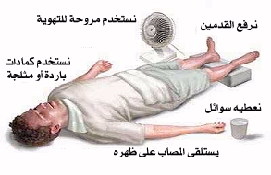
صورة توضح اسعاف إصابة ضربة الشمس

Slide 42
6ـ5ـ7 الضربة بالصقيع Frostbite
الوقاية Protection
لمنع الإصابة بالصقيع لبس طبقات عديدة من الملابس.
تدليك الأذن والخدود والأنف وأصابع القدم و الأيدي من وقت لآخر.
ملاحظة برودة الأطراف أو أي تنميل فيها أو أي ألم يتوقف فجأة.
إذا كان هناك شخص يمارس رياضة يجب ملاحظة وجهه وأذنيه من وقت لآخر من فقد للونها الطبيعي أو ظهور أية علامات للتجمد.
  العلاج Therapeutic
يجب بتدفئة الأطراف التي تأثرت بضربة الصقيع ، لكن مع عدم تدليكها أو فركها لأن ذلك يزيد من الضرر.

Slide 43
6ـ5ـ8 الشعر الأخضر ٍSwimmers hair
الشعر الأخضر(شعر السباحين) وهى مشكلة شائعة الحدوث بين السباحين نتيجة للتعرض لمياه حمام السباحة على المدى الطويل ، ويتأثر شعر السباحين الأسود أو الأشقر أو الأبيض أو الرمادي ، والسبب في تحول لون صبغة الشعر إلى الأخضر ليس كما يعتقد الكثير منا
بسبب الكلور
ولكن من ايونات النحاس بتفاعلها مع الكلور والتي تعمل كمادة للتقصير
والمشكلة ليست خطيرة أو أنها تسبب مخاطر صحية للسباحين بقدر ما تكون محبطة للسباح بكثرة تعرضه للمياه وللوقاية استخدام كريمات خاصة على الشعر أثناء النزول لحوض السباحة.

Slide 44
توقيتات الجسم أو الدورات الحيوية
تمر الوظائف الحيوية في جسم الأنسان من دون شعوره في دورة يومية تبدأ عند بداية بزوغ الفجر وشروق الشمس
أي بداية ظهور الضياء وتتزايد في وتائرها عند الظهيرة ثم تعاود أغلب أعضاء الجسم بميل الى الخمول عند بداية المساء
ويتحكم في هذه العملية العديد من العوامل الخارجية أو البيئية، والداخلية اي الجسمية

Slide 45
هرمون الميلاتونين
الميلاتونين هرمون تفرزه الغدة الصنوبرية وهي غدة صغيرة قطرها 7.2 ملم في الإنسان توجد في المخ. والميلاتونين
يوجد في جميع خلايا كل كائن حي.
هرمون الميلاتونين مسؤول عن تنظيم الإيقاع الحيوي في كل من الإنسان و الحيوان.
عند الإنسان عملية إفراز الميلاتونين تحدث حيث تواجه عيناه الظلام و مما يسبب الإحساس بالنعاس أثناء الليل ويساعده على النوم.

Slide 46
الغدة الصنوبرية Pineal gland )‏ )
الغدة الصنوبرية Pineal gland )‏ ) هي غدة صغيرة في تجويف الدماغ.
تفرز الميلاتونين، وهو هرمون يساعد على ضبط عمل جسم الإنسان ويساعد على النوم.
وتأخذ شكل حبة الصنوبر الصغيرة.
تقع ضمن تجويف عظمي في جمجمة الإنسان أسفل الدماغ، خلف الغدة النخامية، وهي بحجم حبة البازلاء (7.2 ملم في الإنسان). ولون الغدة الصنوبرية رمادي مائل إلى الحمرة وتظهر واضحة غالبا في الأشعة التلفزيونية X-ray ) ) للجمجمة.

Slide 47
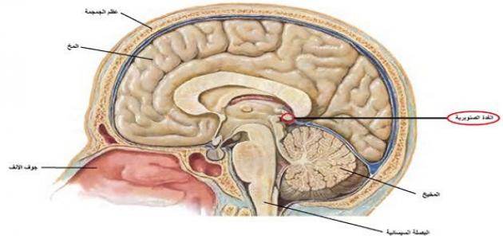
موقع الغدة الصنوبرية Pineal gland )‏ )

Slide 48


Slide 49
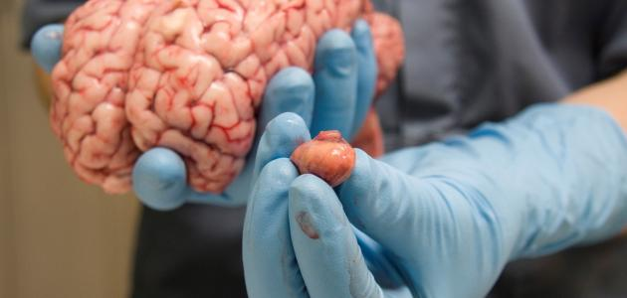
الغدة الصنوبرية

Slide 50
إن إفراز هرمون الميلاتونين يتوقف على وجود الضوء في البيئة حيث يزيد إفرازه عندما يقل الضوء، بينما يقل إفرازه عند زيادة كمية الضوء. حيث يقوم بدور المنبه الخاص بجسم الإنسان فهو ينظم الدورة الخاصة بنومه واستيقاظه
ولا يعرف حتى الآن ميكانيكية عمل هذا الهرمون. يفرز ليلاً لكي يساعد الإنسان على النوم ويتوقف الجسم عن إنتاجه نهاراً مع ضوء الشمس حتى يمكنه الاستيقاظ وممارسة أعماله ونشاطاته.

Slide 51
هرمون الميلاتونين والرياضة
هناك دراسات، تشير إلى أن الميلاتونين له فوائد كبيرة للرياضيين مثل:-
تجديد خلايا الجسم، وبناء كتلة العضلات
وتعزيز النمو الهزيل الأنسجة العضلية (اصلاح الأنسجة).
وفقدان الدهون (عمليات حرق الدهون)
هرمون حيوي لأنه ليس فقط في عملية دورات النوم ولكن أيضا الحفاظ على إيقاع الساعة البيولوجية لدينا وذلك للسيطرة على دورة النوم واليقظة لدينا
أيضا تحفيز إفراز هرمون النمو البشري (HGH) حيث إن دورات النوم السليم يساعد في الحفاظ على مستويات أفضل HGH في الجسم.
تعزيز الكولاجين لصحة الجلد والعظام أكثر كثافة ومناعة أفضل.

Slide 52
الكولاجين
الكولاجين (collagen، من الاغريقية: Kolla اي صمغ و gen تشير إلى المعنى منتج أو مكوّن)
هو البروتين الرئيسي في الأنسجة الضامة في:
العضلات
والجلد
والأربطة
والغضاريف
والعظام
والأنسجة.
ويشكل نسبة كبيرة تصل إلى 25% من مجمل البروتينات في الثدييات وبعض الأحياء الأخرى.

Slide 53
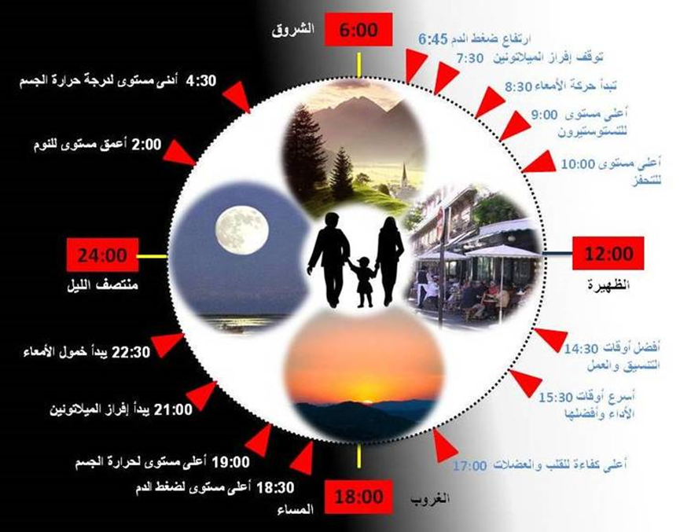
الشكل يوضح اهمية وعمل هرمون الميلاتونين .

Slide 54
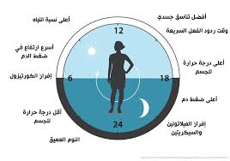

Slide 55
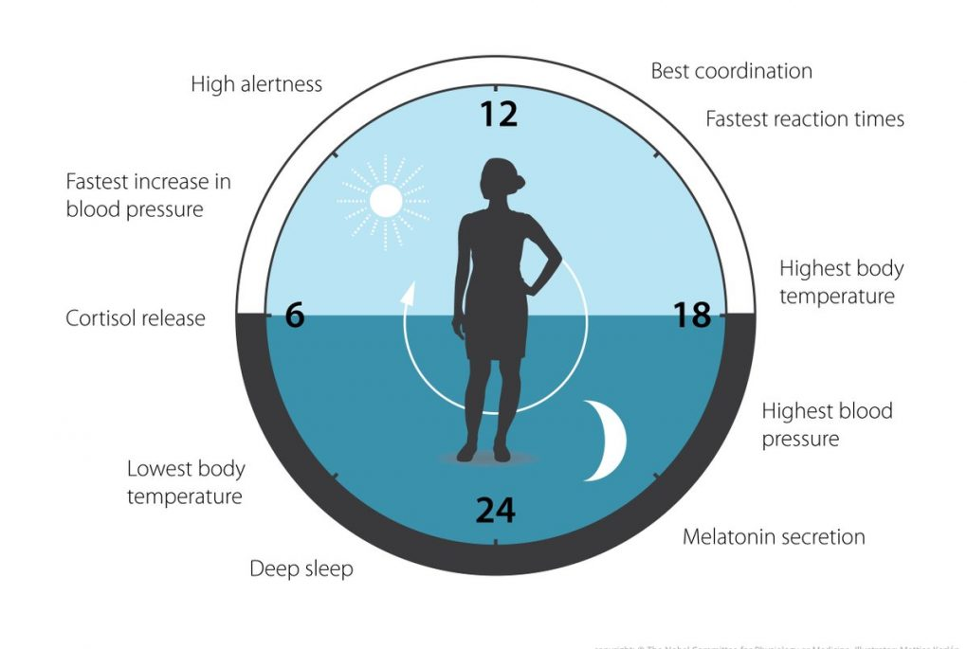

Slide 56
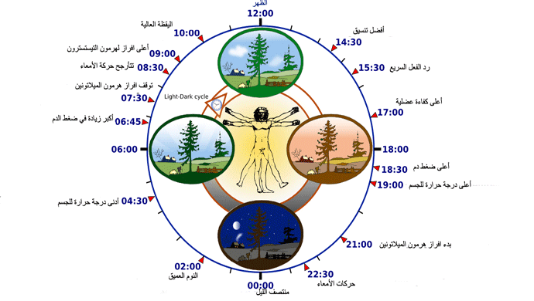

Slide 57
انتهت المحاضرة رقم ( 17 )
الجهاز الجلدي الوقائي وإصاباته (الجزء الثاني)
المحاضرة القادمة (18)
جهاز التنفس وإصاباته
أ.د. حسن هادي الهلالي
الجامعة المستنصرية – كلية التربية البدنية وعلوم الرياضة

